Slide 1

2.STRATEŠKA KONFERENCA
ELEKTRODISTRIBUCIJE 2016
TOREK, 5. APRIL 2016 – KONGRESNI CENTER BRDO PRI KRANJU

Slide 2

Izvajanje učinkovite informacijske komunikacijske podpore zahtevam poslovnih in tehnoloških
procesov

Slide 3

Delovna skupina za informatiko in telekomunikacije
Marko Rogan, Elektro Maribor, vodja službe za informatiko in telekomunikacije
Miro Rogina, Elektro Celje, vodja službe poslovne informatike
mag. Dominik Ovniček, Elektro Gorenjska, vodja službe za informatiko
dr. Alenka Kolar, Elektro Ljubljana, vodja službe za informacijske storitve
Klavdij Čuk, Elektro Primorska, vodja službe za IKT
Projektna skupina za telekomunikacije
Damjan Bobek, Elektro Celje, vodja službe telekomunikacij
Tomaž Mavec, Elektro Gorenjska, vodja službe za IKT
Primož Kolman, Elektro Ljubljana, vodja službe za TK storitve
Črtomir Kores, Elektro Maribor, vodja službe za telekomunikacije
Branko Ožbolt, Elektro Primorska, vodenje telekomunikacij
Notes:
Predstavitev članov delovne skupine in stalne projektne skupine.

Slide 4
Poslanstvo DS IKT
zagotavljamo učinkovito skupno informacijsko – komunikacijsko tehnološko (IKT) podporo zahtevam izvajanja poslovnih in tehnoloških procesov.
s celostnimi IKT storitvami omogočamo optimalno, varno in pregledno poslovanje združb ter nudimo kakovostno podporo odločanju.
zagotavljamo IKT storitve, ki slonijo na sodobnih svetovnih trendih in smernicah razvoja tehnologije.
P. Fajfar
Notes:
Shematski prikaz funkcij upravljanja IKT storitev in poslanstva DS IKT

Slide 5
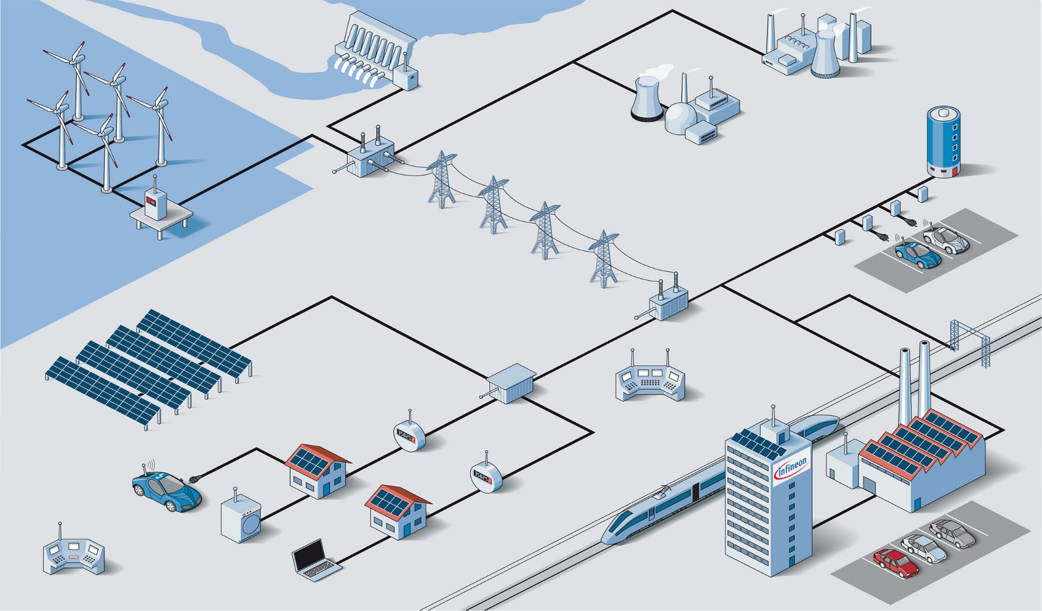
Pametna omrežja (1/5)
www.tonex.com
Notes:
Groba slika omrežja – PROIZVODNJA, PRENOS, DISTRIBUCIJA, gosp. porabniki, veliki odjemalci in ELEMENTI VEČJO DINAMIKO V OMREŽJE
generira se ogromno podatkov.
ZGODOVINSKI 2 OTOKA ITK podpore – TEHNIČNI procesi (procesno vodenje) in POSLOVNI procesi (OBRAČUN – POSLOVNE ODLOČITVE)
DMS – distribution management system – upravljanje distribucije (matematični model, izračun statičnih stanj omrežja,…)
Na omrežju merimo (U, I) in zaznavamo stanja stikal (avtomatsko in ročno)
MKN – možnost generiranja različnih podatkov ter manipulacij na daljavo.
S PODATKOVNIM RUDARJENJEM bo v prihodnje možno marsikaj na področju meritev kakovosti (ko bo večina MKN povezanih).

Slide 6
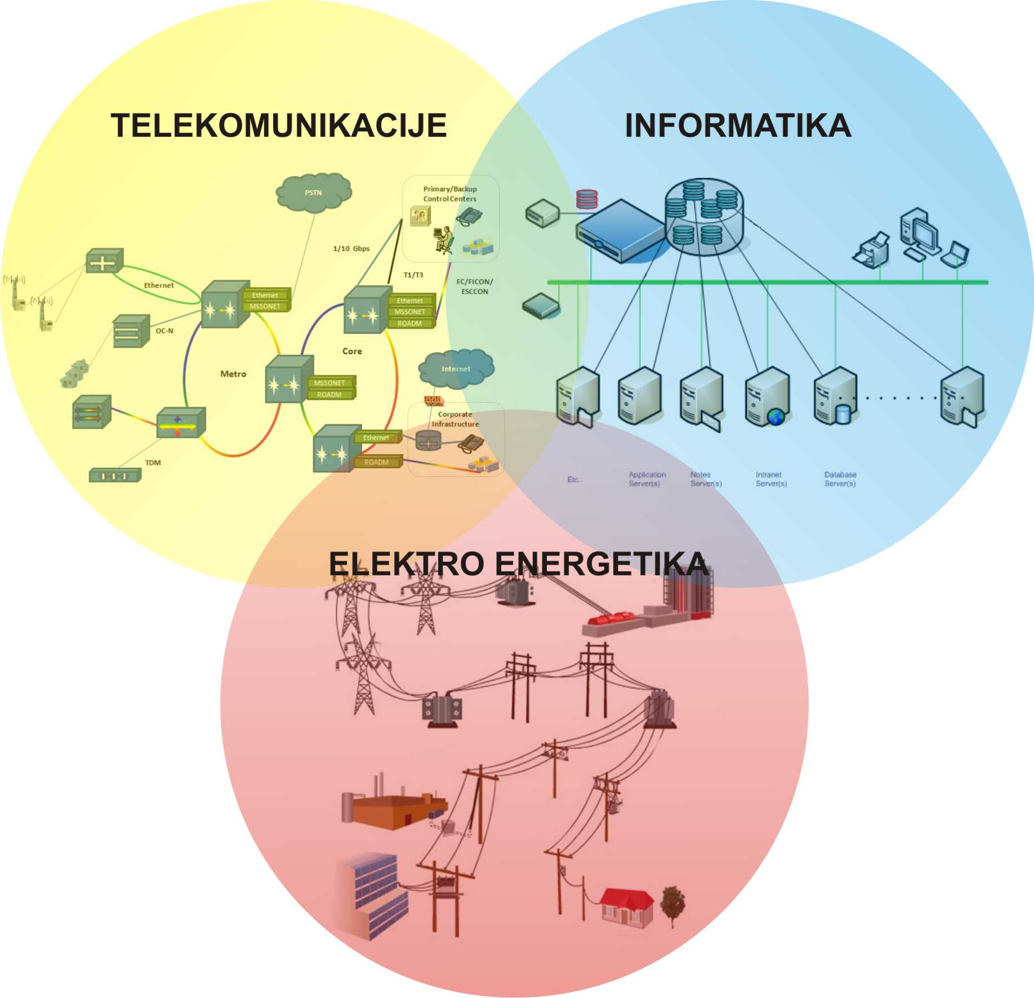
Pametna omrežja (2/5)
Elektroenergetski sistem,
telekomunikacijsko omrežje – internet,
obdelava, hranjenje in posredovanje podatkov.
Branko Ožbolt
Notes:
Groba slika, katere službe obvladujejo, kateri segment.
Pametna omrežja niso samo EE elementi – podatke je potrebno PRENESTI in jih OBDELATI
Zato je pomembna sinergija vseh treh elementov

Slide 7
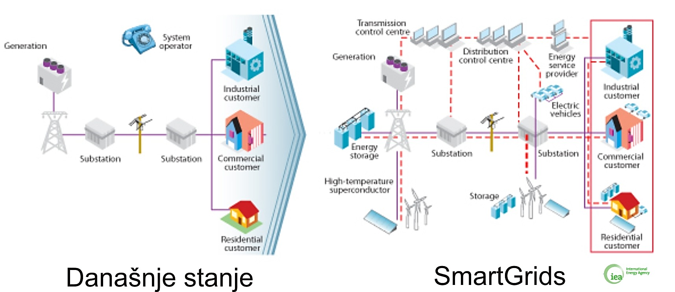
Pametna omrežja (3/5)
blog.iaee.org
Notes:
današnje tradicionalno statično zasnovano EE omrežje in pretok poteka energije od proizvodnih enot k porabnikom se SPREMINJA.
V bodočem EE omrežju zaradi množice novih elementov bo pretakanje energije dinamično. Umestna primerjava s pretokom informacij v internet omrežju.
neuravnotežene porabe in proizvodnje el. energije
elemente pametnih omrežij je potrebno povezati in podatke uporabiti
TK za potrebe pametnih omrežij niso prepoznane kot kritični del energetske infrastrukture, ki se kot taka nahaja na prvem mestu seznama državne kritične infrastrukture.
VODIJO SE RAZGOVORI Z AKOS - da bi bilo nujno za telekomunikacije v elektroenergetiki pridobiti status kritične infrastrukture. Predvsem
zaradi razvoja in potreb pametnih omrežij, katerih delovanje brez TK omrežja ne bo možno

Slide 8
Pametna omrežja (4/5)
Omrežje | Značilnosti
Domače – na lokaciji posameznega končnega uporabnika | Končni uporabnik razvija sam (žično in/ali WiFi)
Privodno – „last mile – zadnji kilometer“, doseči/povezati zadnjo točko omrežja z združevalnim omrežjem | Tehnološko najbolj dinamično (FTTx, PLC, xDSL, xG,…)
Združevalno – prenos med posameznimi vozlišči | Veliko podatkov, večinoma optične povezave
Hrbtenično – prenos do centralnih lokacij | Ogromno podatkov, večinoma optične povezave
N A Č R T O V A N J E
B. Ožbolt, B. Stanič - Smartgrids izziv za telekomunikacije
Notes:
razvoj naprav najhitrejši na obeh koncih telekomunikacijske verige.
te tehnologije se nato širijo tudi v privodni in združevalni nivo – ločnice so lahko ZABRISANE
POMEMBNO prepoznavanje teh NIVOJEV za načrtovanje in urejanje prometa prenosnih poti, drugače bo prišlo do ozkih grl
IZKORIŠČANJE DANIH MOŽNOSTI - od primarne uporabe lastnih TK omrežij do uporabe javnih omrežij, oz. omrežij ponudnikov javnih TK storitev.
V lastnih radijskih omrežjih vidimo možnost telekomunikacijskih povezav do velike množice SN/NN transformatorskih postaj.
ZAVEDANJE - da v vseh primerih in vseh okoljih DISTRIBUCIJE NE BODO MOGLE SAME v celoti zgraditi same celotnega sistema in bo nujno SODELOVANJE TUDI Z JAVNIMI TK OPERATERJI.
REZULTAT - bodo nekakšna hibridna TK omrežja. zato je posebej pomembno dobro načrtovanje IKT omrežja

Slide 9


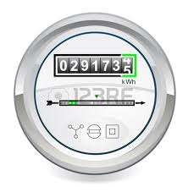



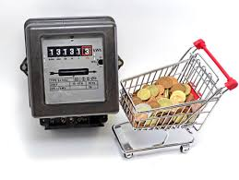





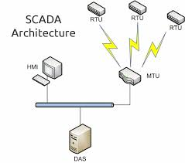

Pametna omrežja (5/5)
INFORMACIJSKA
VARNOST
Merilni center
Obdelava podatkov,
posredovanje podatkov,
varovanje podatkov,
prikaz podatkov.
Notes:
Obdelava podatkov – obračun, ERP (informacijska podpora poslovanju), CRM
Posredovanje podatkov – INTERNIM in ZUNANJIM naročnikom (regulatorjem, lastnikom trgovcem, končnim odjemalcem)
Za boljše NAČRTOVANJE, UPRAVLJANJE in ODLOČANJE v podjetju omenjene sisteme nadgrajujemo in jih med seboj povezujemo.
Zato je pomembno sodelovanje informatikov in vsebinskih skrbnikov posameznih področij – in jasno zastavljeno vodenje
INFORMACIJSKA VARNOST – vedno večji poudarek, predvsem zaradi povezovanja tehničnega in poslovnega omrežja (tudi incidenti v svetu)

Slide 10
Vprašanja ?
Hvala za pozornost!

